Slide 1
ΑΠΌ ΤΟ ΚΥΤΤΑΡΟ ΣΤΟΝ ΟΡΓΑΝΙΣΜΟ
ΚΥΤΤΑΡΑ ΚΑΙ ΙΣΤΟΙ

Slide 2
ΕΡΕΙΣΤΙΚΟΣ ΙΣΤΟΣ
Αποτελείται από κύτταρα που βρίσκονται μέσα σε άφθονη μεσοκυττάρια ουσία.
Η μεσοκυττάρια ουσία μπορεί να περιέχει: κολλαγόνο-> αντοχή και ελαστικότητα Ελαστίνη -> επιπλέον ελαστικότητα.
Ρόλος: Συνδέει δομές μεταξύ τους
προσφέρει στήριξη και προστασία.
Διακρίνεται σε:
Συνδετικό
Χόνδρινο
Οστίτη
Αίμα

Slide 3
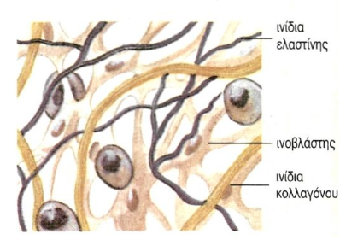
ΣΥΝΔΕΤΙΚΟΣ ΙΣΤΟΣ
Διακρίνεται σε χαλαρό και πυκνό
Χαλαρός συνδετικός ιστός: κυρίως στο δέρμα
Μεσοκυττάρια ουσία: ίνες κολλαγόνου και ελαστίνης.
Λιπώδης ιστός: ειδικός τύπος χαλαρού συνδετικού
όπου αποθηκεύεται λίπος
Πυκνός συνδετικός ιστός: στους συνδέσμους των αρθρώσεων και στους τένοντες που συνδέουν σκελετικούς μύες με οστά.
Μεσοκυττάρια ουσία: ίνες κολλαγόνου σε δεσμίδες

Slide 4
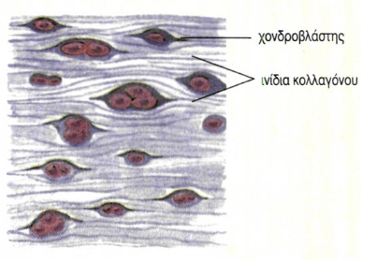
ΧΟΝΔΡΙΝΟΣ ΙΣΤΟΣ
Στερεός και συγχρόνως εύκαμπτος
Κύτταρα: χονδροβλάστες μέσα σε κοιλότητες μεσοκυττάριας ουσίας
Συναντώνται:
Αρθρικούς χόνδρους
Πτερύγιο αυτιού
Μεσοσπονδύλιους δίσκους
κτλ

Slide 5
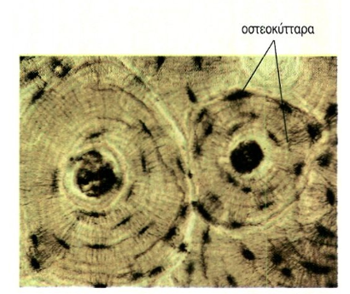
ΟΣΤΙΤΗΣ ΙΣΤΟΣ
Εξαιρετικά σκληρή μεσοκυττάρια ουσία με άλατα και ινίδια κολλαγόνου
Οστεοκύτταρα
Συναντάται στα οστά

Slide 6
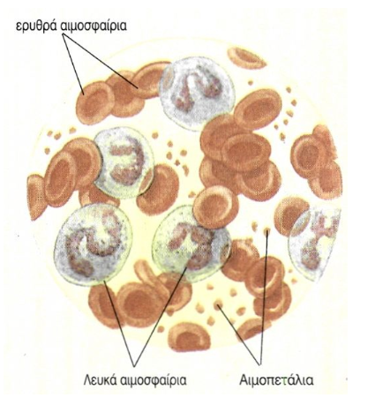
ΑΙΜΑ
Ιδιαίτερος τύπος συνδετικού ιστού
Τρία είδη κυττάρων:
Ερυθρά αιμοσφαίρια -> μεταφορά οξυγόνου
Λευκά αιμοσφαίρια -> συμβάλλουν στην άμυνα του οργανισμού
Αιμοπετάλια-> συμμετέχουν στην πήξη του αίματος.
Μεσοκυττάρια ουσία: Το πλάσμα το αίματος που είναι υγρό.

